Slide 1
GRAŽIAUSI LIETUVOS DRUGIAI
Kauno ,,Varpelio’’ pradinė mokykla
Mokytoja Rūta Žarskienė
Kaunas, 2011 m.

Slide 2
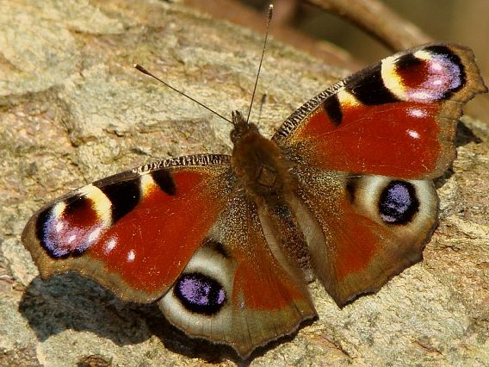
SPUNGĖ

Slide 3
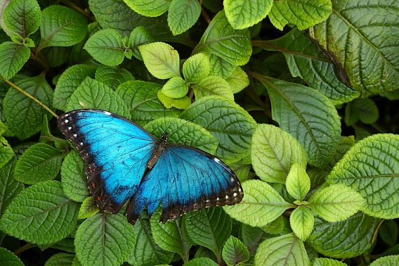
MELSVYS

Slide 4
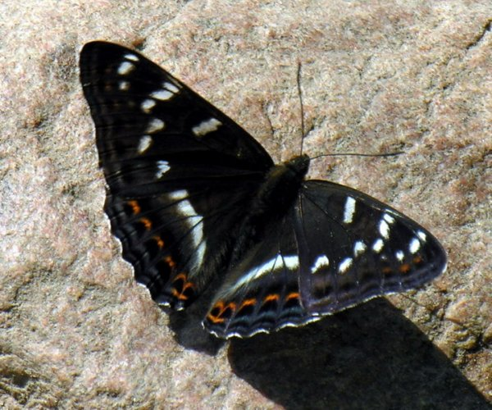
DIDYSIS JUODMARGIS

Slide 5
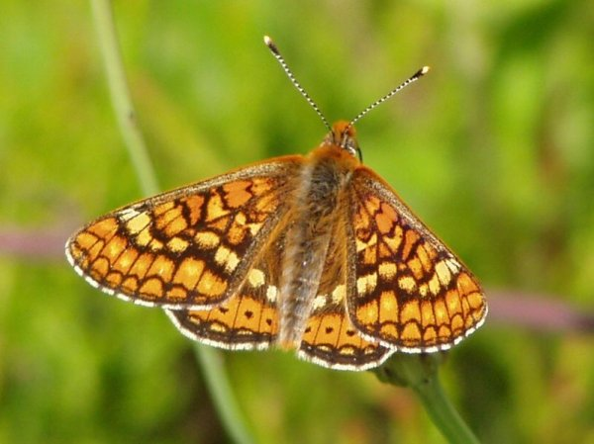
AUKSUOTOJI ŠAŠKYTĖ

Slide 6
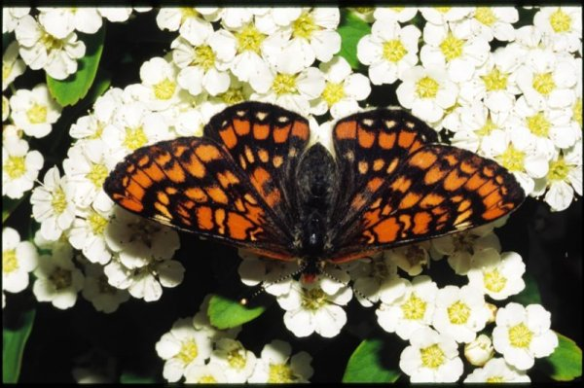
BALTAMARGĖ ŠAŠKYTĖ

Slide 7
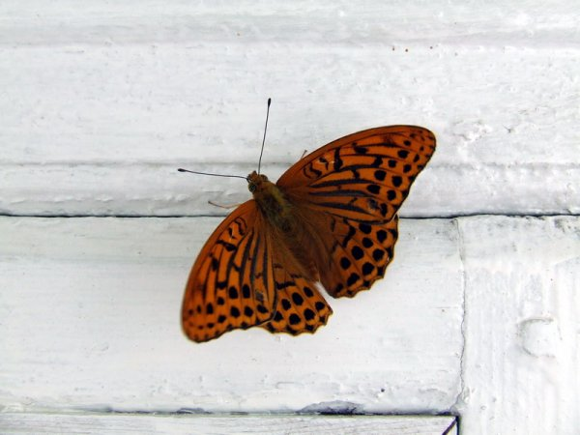
DIDYSIS PERLINUKAS

Slide 8
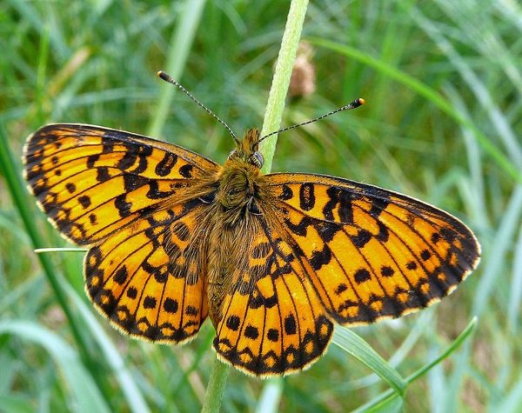
PIEVIVNIS PERLINUKAS

Slide 9
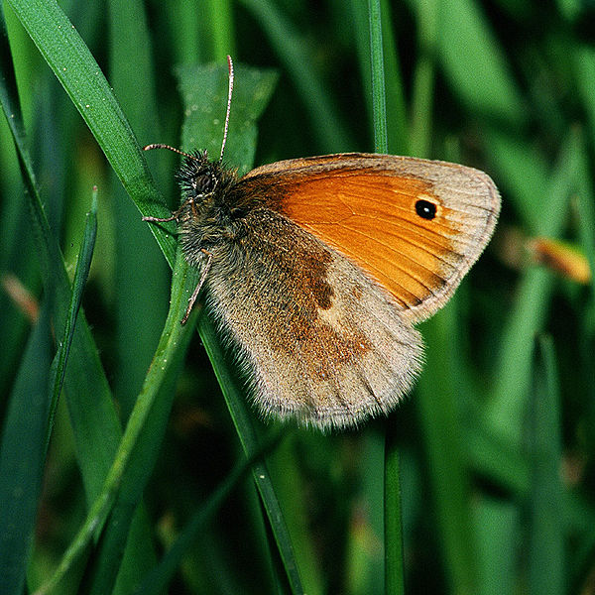
GELSVASIS SATYRIUKAS

Slide 10
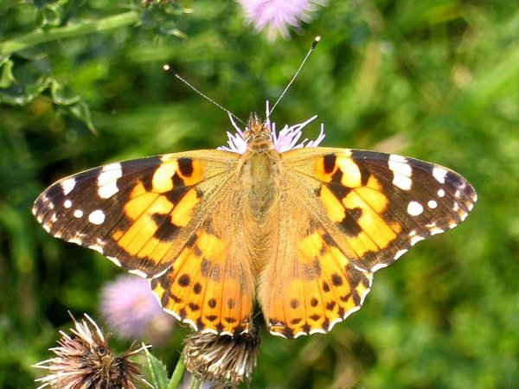
USNINUKĖ

Slide 11
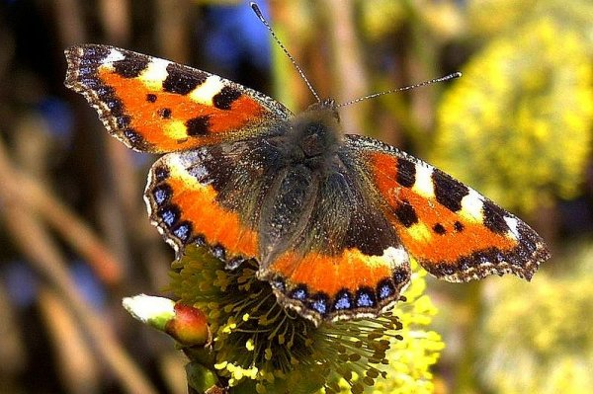
DILGĖLINUKAS

Slide 12
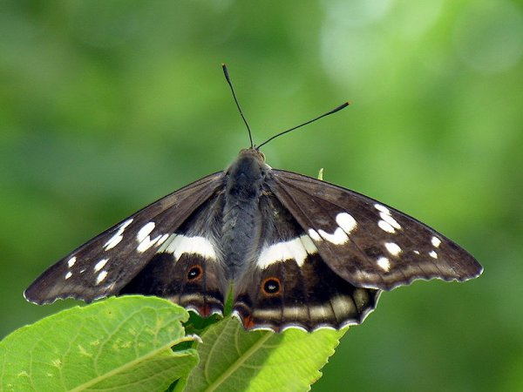
KILNIOJI VAIVA

Slide 13
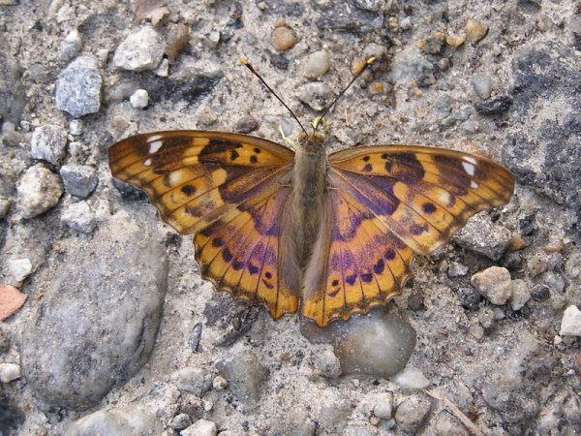
PUOŠNIOJI VAIVA

Slide 14
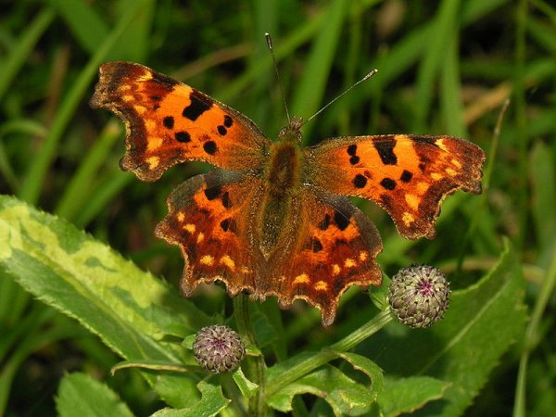
KARPYTŪNĖ

Slide 15
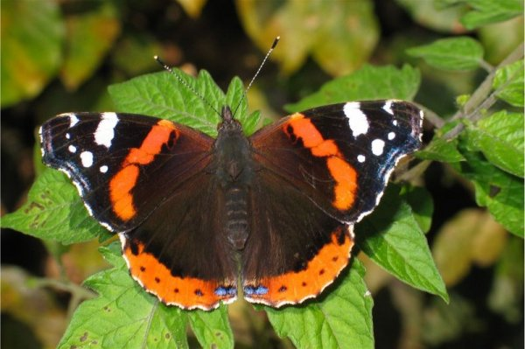
ADMIROLAS

Slide 16
Naudota informacija :
www.linksmas.net.

